Slide 1


在绵阳呼唤我
呼我出行绵阳开城计划和推广策略

Slide 2
CONCENTS
推广目的
推广策略
媒介计划
活动内容

Slide 3
PART 01
推广目的

Slide 4
提升知名度
任何新事物的市场化都会面临【认知度→认可度→美誉度→忠诚度】这四个步骤，呼我也不例外，我们第一步要做的，就是让绵阳人知道呼我！
知名度

Slide 5




展示品牌实力
通过一系列线上线下的活动宣传，向市场展示”呼我“的品牌实力，增加消费者的消费信心，从而引导市场认可”呼我“品牌。

Slide 6

强势主导市场
一切宣传与营销实质上都是为”带动消费“来服务的，呼我不仅要挤入已被出租车、滴滴、野猪儿、租车平台等占据的出行市场，还要迅速在绵阳出行市场占据主导地位，毕竟出行市场消费空间有限，竞争者越多，呼我在壮大过程中受到的影响就越多。

Slide 7
树立品牌形象
挖掘绵阳出行市场乱象，快速与市场形成情感共鸣，再凸显”呼我“在绵阳市场上的“唯一性”，快速树立起“绵阳出行首选”的品牌形象：一是与传统出租形成差异，以远超出租的司机端凸显出行便利性；二是与已有网约车形成差异，以唯一官方认证平台凸显安全性。

Slide 8
PART 02
推广策略

Slide 9
基本策略
CHAMPION
城市专车和城乡快车分开，各自采取不同策略
01
CHAMPION
宣传必须与运力匹配同步，坚决杜绝司机、车辆准备好之前把用户往产品端大量引流
02
CHAMPION
03
以互联网新媒体为主，传统媒介为辅，配合事件营造二次传播

Slide 10
阶段策略
呼我
来了
试用
呼我
全城
呼我
☆引爆阶段：元旦后-春节
目标：配合营销政策进行活动或促销宣传
诉求：选择“呼我”——直击用户群体，挖掘本时间段最大潜在目标客群，通过亲情与活动嫁接，达到事半功倍的宣传效果
☆拉升阶段：12/01-元旦
目标：根据运力匹配情况，进入产品宣传阶段
诉求：了解“呼我”——营造好感，号召市场体验
☆导入阶段：11/08-12/01
目标：市场发声，司机引流
诉求：认识“呼我”——对绵阳出行市场的积极意义；司机为什么要加入、如何加入
STEP 03
STEP 02
STEP 01

Slide 11

推广口号
绵阳唯一正规网约车平台——呼我来了
明确优势

Slide 12
推广主题
起早摸黑，
没想到我涉了“黑”
--对话司机
谁堵？呼我!
--对话乘客

Slide 13
PART 03
媒介计划

Slide 14
第一阶段—媒介计划
时间 | 媒体 | 数量 | 内容 | 备注
11/18-12/18 | 户外大牌 | 5 | 标：起早摸黑，没想到我涉了“黑” 副标：绵阳唯一正规网约车平台——呼我来了 | 绵阳主要出入口
11/18-12/18 | 公交站台 | 20 | 标：谁堵？呼我! 副标：绵阳唯一正规网约车平台——呼我来了 | 绵阳市大流量车站
11/18-12/18 | 楼宇轿厢 | 30 | 标：谁堵？呼我! 副标：绵阳唯一正规网约车平台——呼我来了 标：起早摸黑，没想到我涉了“黑” 副标：绵阳唯一正规网约车平台——呼我来了 | 绵阳中高档小区
11/18 | 日报、晚报 | 整版1版 |  | 硬广
12/1 |  |  | 标：绵阳终于进入正规网约车时代！ | 软文
11/18-12/18 | 电视台、电台 | 循环播放 | 标：正规网约车平台的到来将给绵阳带来的积极影响 标：为什么一定要选择正规网约车平台 | （阶段）硬广+访谈
11/18 | 微信、微博大V | 5家 | 标：大家来吐槽之网约车乱象 | 软文+转发礼
11/25 |  |  | 标：什么？我滴的都是黑车？！
12/1 |  |  | 标：不和出租车比可靠的不是正规又划算的网约车！

Slide 15

广告示意

Slide 16

广告示意

Slide 17
第二阶段—活动内容
推广规划
呼我用车首发仪式
.12.1日
购物狂欢季
. 12.12日
我爱绵阳行动
.12.25日
偶像的偶遇
. 12.31-2018.1.3日

Slide 18

首
发

Slide 19
首发仪式
活动概况
活动时间：12月1日
活动人数：200-350人
人员邀约：政府领导、媒体人、司机、用户代表、企业领导

Slide 20
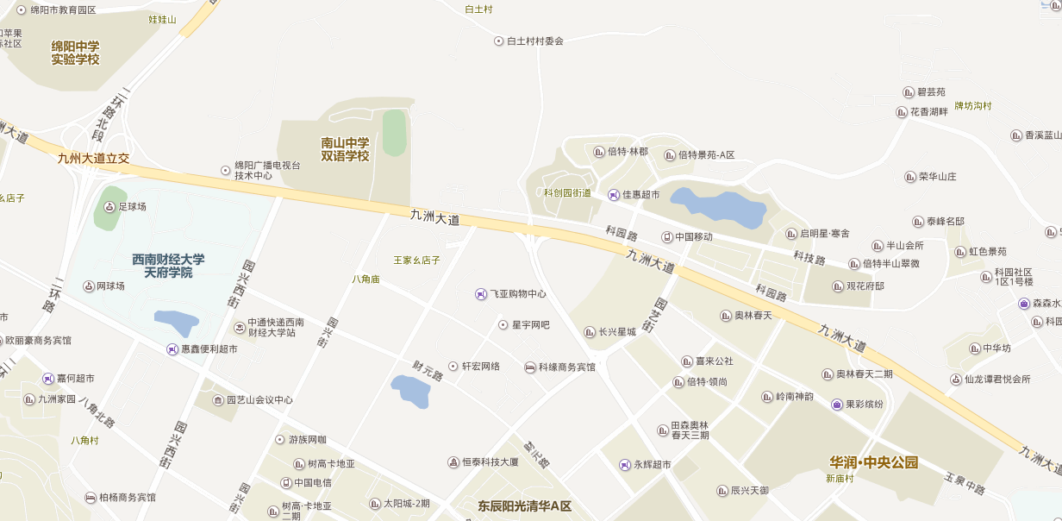
首发仪式
场地推荐：园艺山科技创新中二期

Slide 21
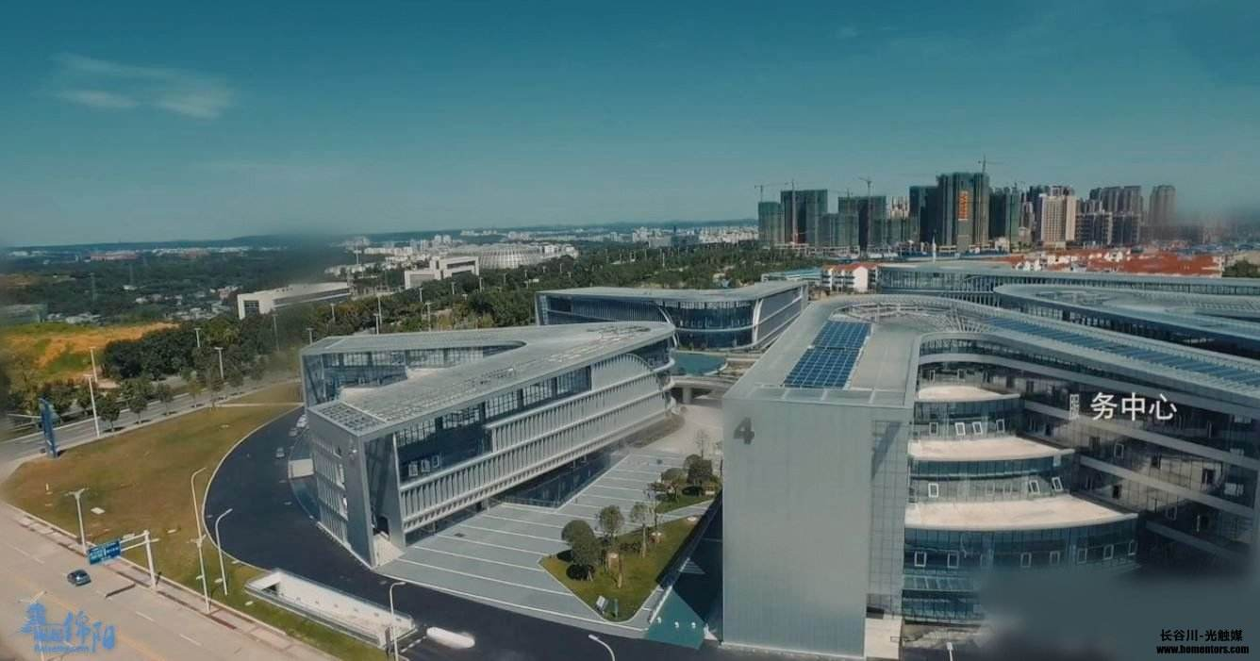
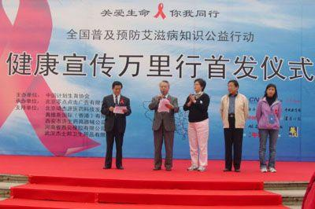
首发仪式
场地推荐：园艺山科技创新中二期

Slide 22
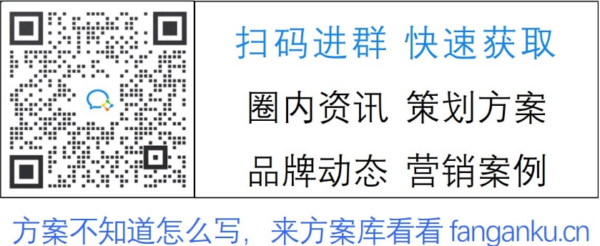
首发仪式
09:00—09:30 签到接待环节
09:30—09:35 开场节目
09:35—09:40 主持人开场
09:40—09:50 领导讲话
09:50—09:55 首发仪式
09:55—10:00 陆续发车
10:00— 活动结束

Slide 23

Part1
TIME 09:00—09:30
签到
礼仪人员4名，身着白色晚宴礼服

Slide 24
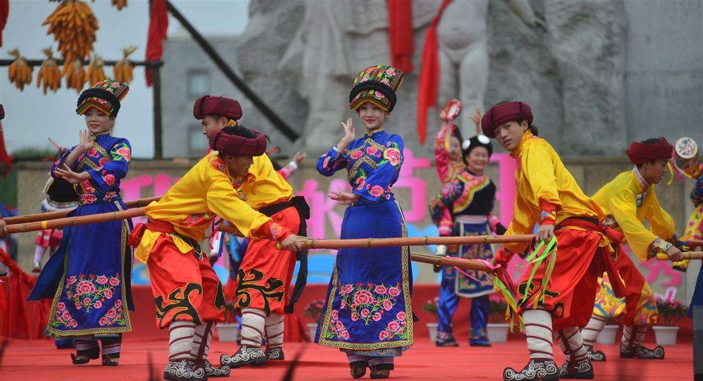
Part2
TIME 09:30—09:35
开场节目
绵阳特色节目《北川羌秀》

Slide 25
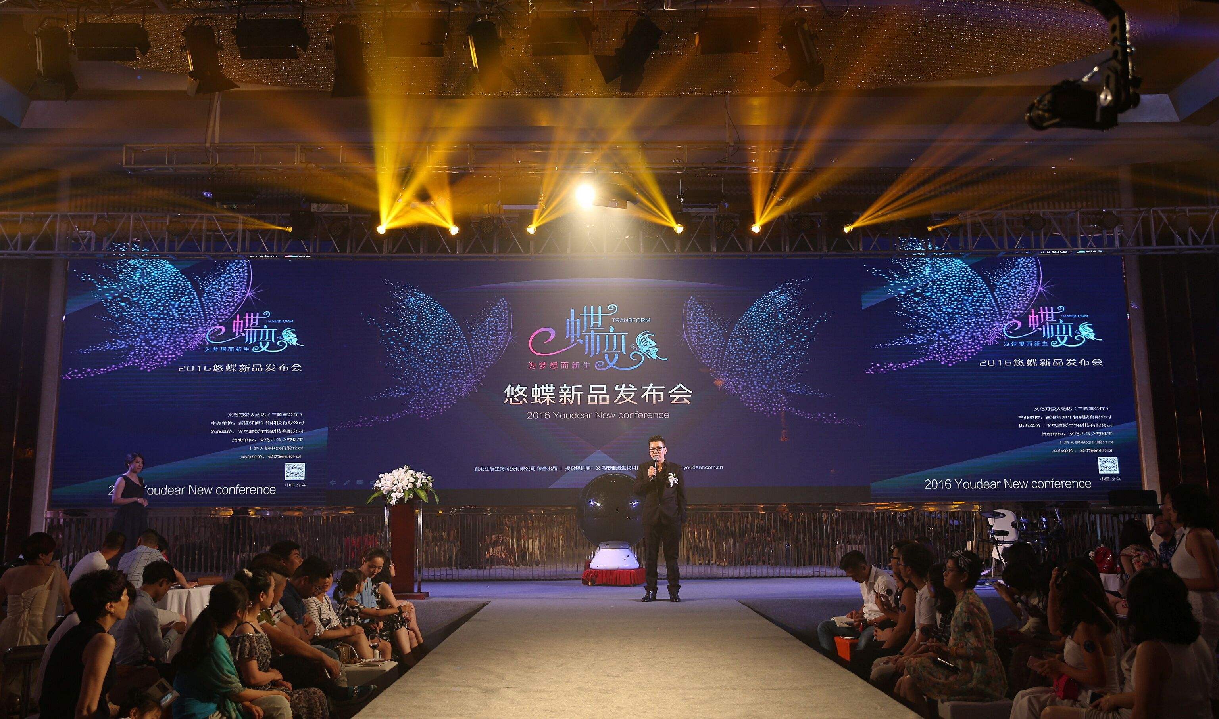
Part3
TIME 09:35—09:40
主持人开场
主持人登场介绍活动概况、介绍到场嘉宾；
主持人邀请嘉宾登台致辞；

Slide 26
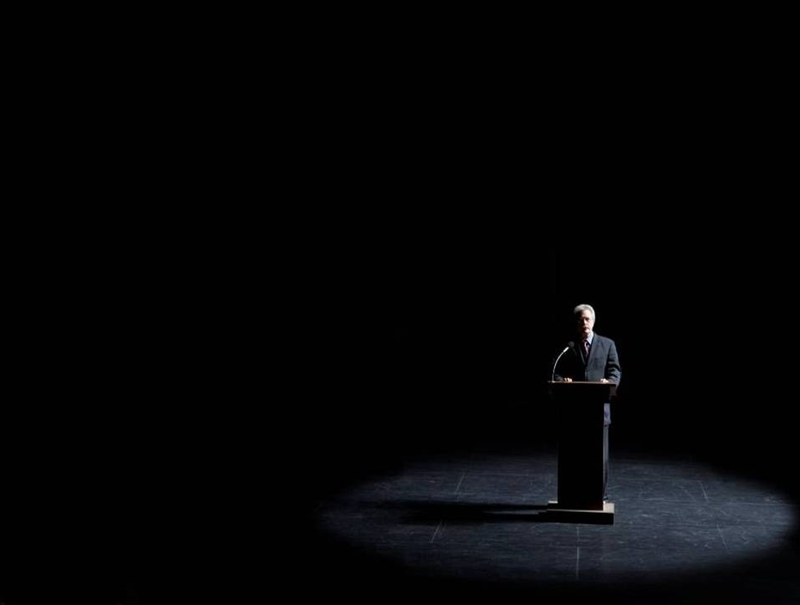
Part4
TIME 09:40—09:50
领导、嘉宾致辞
A、呼我绵阳公司领导致欢迎词
B、相关部门领导致辞
C、用户代表致辞
D、政府领导致辞

Slide 27
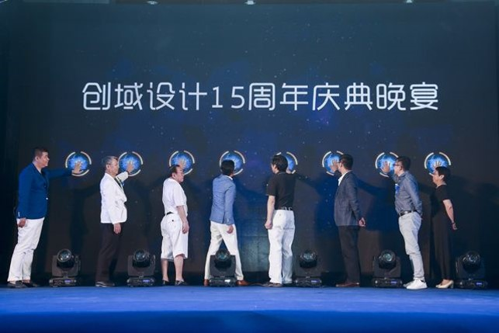
Part5
TIME 09:50—09:55
启动仪式

Slide 28
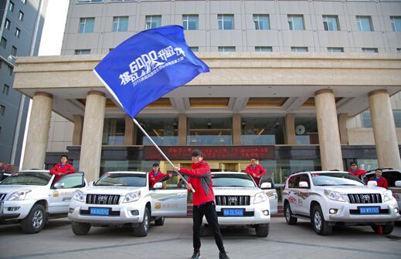
Part6
TIME 09:55—10:00
发车仪式

Slide 29
第二阶段—媒介计划第一波
时间 | 媒体 | 数量 | 内容 | 备注
12/5-12/12 | 楼宇轿厢 | 30 | 标：一键呼我！出行无忧 副标：你负责买！买！买！ 呼我负责送！送！送！ 让你的购物不再累 | 绵阳中高档小区
12/11 | 日报、晚报 | 整版1版 |  | 硬广
12/12 |  |  | 标：呼我出行着眼本地服务，正真看懂绵阳的网约车平台 | 软文
12/13 | 微信、微博大V | 5家 | 标：老铁！呼我这次真的很贴心啊！ 转发！让这个暖心司机的举动得到扩散。 | 软文+转发礼
12/13
12/13

Slide 30
第二阶段—推广主题
一键呼我！出行无忧
--吸引下载

Slide 31
广告示意
你出手买断商品，呼我买断你的出行
一键呼我！出行无忧
你负责买！买！买！
呼我负责送！送！送！
让你的购物不再累！

Slide 32
活动场地
凯德广场、新世界百货、百盛、涪城万达、兴利达广场

Slide 33
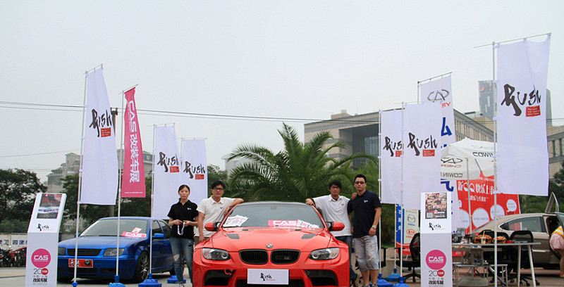
地推规划
现场设立点位：X展架两套、兼职4人、帐篷伞一个、推广接待台一个、网约车数台

Slide 34
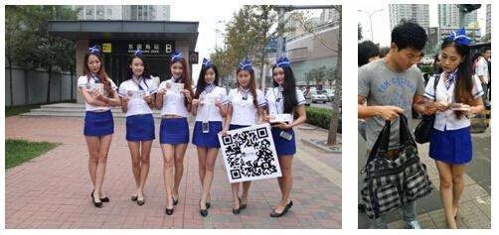
地推规划
现场兼职人员着空姐空少服装向购物人群派发传单，并引领到推广点，扫码并注册呼我用车，成功后即可领取相应的打车优惠权益或红包等。
同时商场内与相应的卖家合作，退出购物小票置换行程的服务。与卖场进行广告资源互换！

Slide 35
圣诞节推广主题
圣诞节，我们告白绵阳！
用呼我给这城市来一场爱的告白
--本地化

Slide 36
圣诞节推广策略
针对用户
注重平台
基于互联网
针对大量用车需求的人群做一场有意义的推广活动。
注重平台融入本地化的步伐，用大数据概念抓取用户的心。
以互联网新媒体为主，传统媒介为辅，配合事件营造二次传播

Slide 37
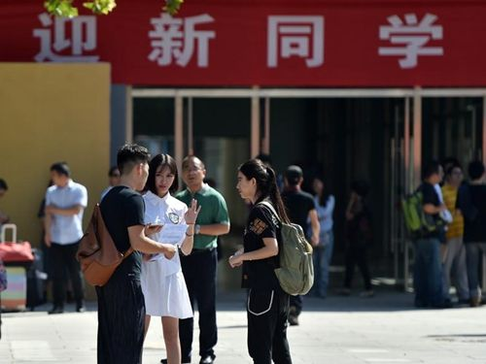
场地推荐
行动地点
西南科技大学
绵阳师范学院
绵阳职业技术学院
绵阳高等医科学校
现场设立点位：X展架两套、兼职4人、帐篷伞一个、推广接待台一个、网约车数台。

Slide 38
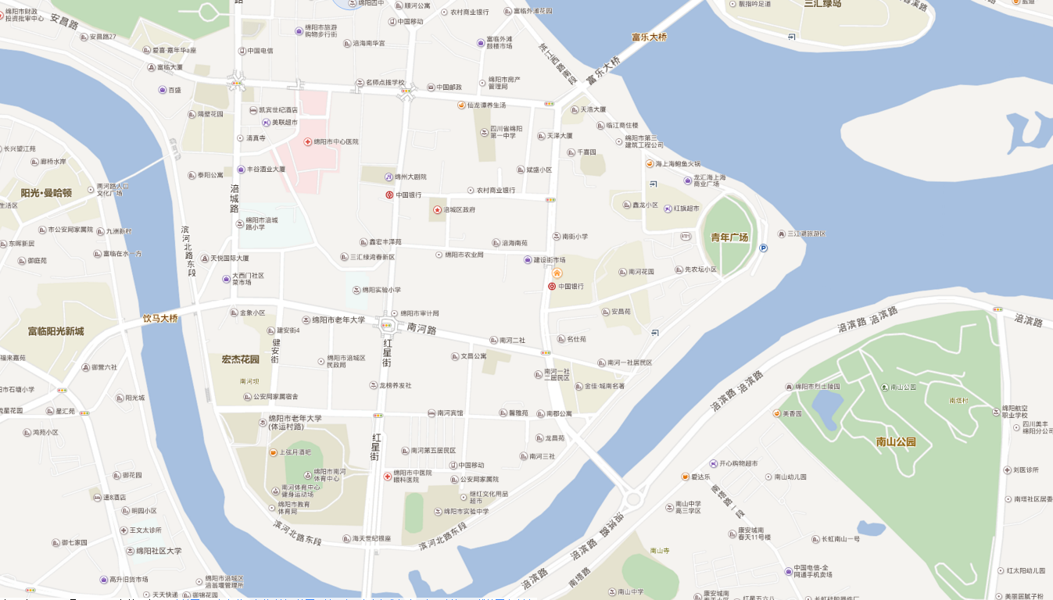
圣诞节行动计划
圣诞节前（12月22日-24日）
派出推广小组到各个学校驻点推广，
吸引学生群体下载并注册呼我用车，
同时平台推出，圣诞节当天指定地点
出行，使用呼我用车打折等优惠性息。
凡是在圣诞节当天使用呼我用车完成
“呼我用车，我爱绵阳”热力地图的均可
获得相应奖励。

Slide 39
第二阶段—媒介计划第二波
时间 | 媒体 | 数量 | 内容 | 备注
12/18-12/25 | 公交站台 | 20 | 标：我爱绵阳！圣诞节我们一起告白这座城市 | 绵阳市大流量车站
12/18-12/25 | 楼宇轿厢 | 30 | 标：一起行动起来！爱她就告白她！ | 绵阳中高档小区
12/18-12/25 | 电视台、电台 | 循环播放 | 标：绵阳人将用特殊的方式打造绵阳有史以来参与人数最多的一场城市告白活动！ | （阶段）硬广+访谈
12/24 | 微信、微博大V | 5家 | 标：圣诞节来了！约妹子不如约绵阳！ | 软文+转发礼
12/25

Slide 40
第二阶段—偶遇
偶像来了！呼我！
异业整合合作，与明星偶遇
--本地化

Slide 41
第二阶段—一键到达
资源整合、活动嫁接：
时间 | 活动 | 植入方式 | 观众人数
12/9日 | 国窖1573群星演唱会 | 资源互换、对口优惠、活动专车 | 15000人
12/16日 | 自由搏击世界冠军真霸赛 | 资源互换、对口优惠、活动专车 | 10000人

Slide 42
第三阶段—一键回家
一桌好菜，怎能少了你，用呼我，一键回家！
--专项推广

Slide 43
第三阶段—一键回家
渠道嫁接：
时间 | 推广点位 | 植入方式 | 区域
1月15日/2月16日 | 火车站，汽车站、机场 | 户外广告、公交站台 户外LED大屏 | 根据专线开发情况而定

Slide 44

感谢您的观看！
声明：本策划、设计方案里的所有内容，未经本公司书面许可，任何组织及个人不得以任何形式复制、修改、转载、
发表等，否则，本公司将通过法律手段追究侵权者的法律责任。

